Slide 1
Titre

Slide 2
Plan
Le Challenge
Les pipelines (pas sûr)
Les signaux bruts
Les spectrogrammes
Prétraitements
La Data Augmentation
Les fiches d’analyse
Conclusion

Slide 3
Les pipelines
Schéma en préparation

Slide 4



Le Challenge
Objectif du challenge
Quelques points sur les animaux
Présentation des bases

Slide 5
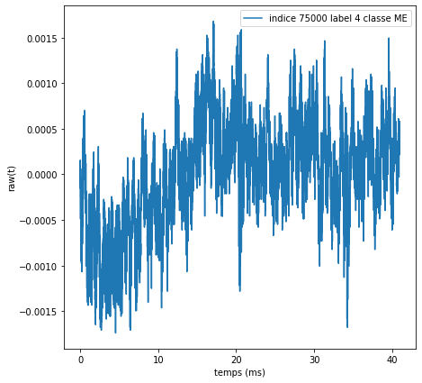
Les signaux bruts

Slide 6
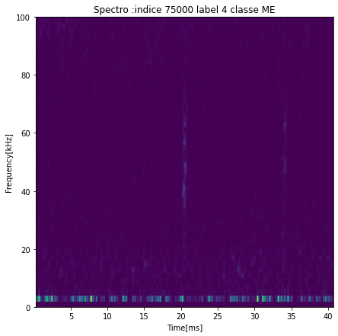
Les Spectrogrammes

Slide 7
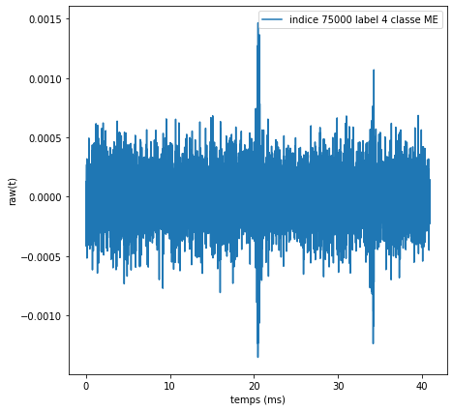
Prétraitements (1)

Slide 8
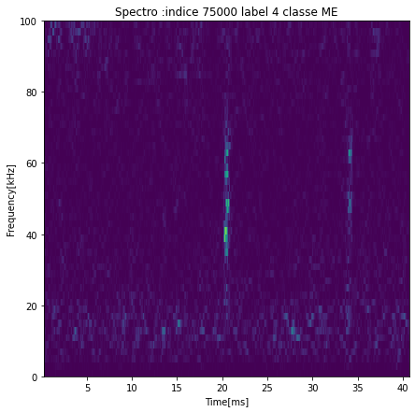
Prétraitements (2)

Slide 9
Les fiches d’analyse
Intérêt des fiches
Contenu des fiches
Construction des fiches
Présentation d’une fiche

Slide 10
Conclusion

